Slide 1


信息技术（基础模块）
信息技术（基础模块）

Slide 2

信息技术（基础模块）
模块5
WPS电子表格应用
信息技术（基础模块）

Slide 3
2.1 建立公式
2.1.1 公式运算符
WPS电子表格中，最常用的公式是数学运算公式，此外还有比较、文字连接等运算。
公式中可以使用的运算符包括：
（1）数学运算符：加（+）、减（-）、乘（*）、除（/）、百分号（%）、乘方（^）
（2）比较运算符：等于（=）、大于（>）、小于（<）、大于等于（>=）、不等于（<>）等。
（3）文字运算符：&，作用是把两个文本连接起来。

Slide 4
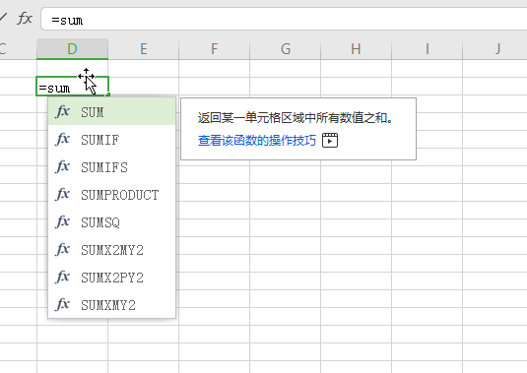
2.1 建立公式
2.1.2 公式输入
WPS电子表格中，最常用的公式是数学运算公式，此外还有比较、文字连接等运算。
公式是一个等式，也称表达式，是引用单元格地址对存放在其中的数据进行计算的等式（或表达式）。引用的单元格可以是同一工作簿中同一工作表或不同工作表的单元格，也可以是其他工作簿工作表中的单元格。为了区别一般数据，输入公式时，先输入等号“=”作为公式标记，如“=B2+F5”。
输入方法：
方法1：点击要输入公式的单元格，输入=公式名称
方法2：点击要输入公式的单元格，在地址栏输入公式

Slide 5
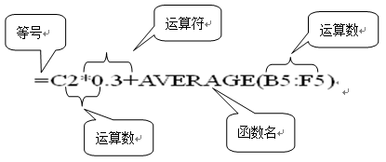
2.1 建立公式
2.1.2 公式输入
WPS电子表格中，最常用的公式是数学运算公式，此外还有比较、文字连接等运算。
公式组成：
公式由运算数和运算符两部分组成，如图所示：
可以看出：
公式以等号“=”开头，公式中的运算数可以是具体的数字，如“0.3”，也可以是单元格地址（C2），或单元格区域地址（B5:F5）等。“AVERAGE（B5:F5）”表示对单元格区域（B5:F5）中的所有数据求平均值。“*”和“+”都是运算符。

Slide 6
2.1 建立公式
2.1.2 公式输入
WPS电子表格中，最常用的公式是数学运算公式，此外还有比较、文字连接等运算。
公式输入注意点：
（1）在一个运算符或单元格地址中不能含有空格，例如运算符“<=”不能写成“< =”，再如单元格“C2”不能写成“C 2”。
（2）公式中参与计算的数据尽量不使用纯数字，而是使用单元格地址代替相应的数字。其好处是：当原始数据改变时，不必再修改计算公式，进而降低计算结果的错误率。

Slide 7
练一练
请你打开素材表格，在B3单元格输入“=B5”

Slide 8
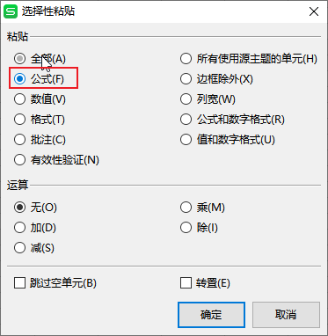
2.2 单元格引用和公式的复制
2.2.1 公式复制
公式的复制可以避免重复输入，复制公式与引用紧密相关，复制公式的方法如下：
选中带有公式的单元格，ctrl+c复制
选中目的单元格，ctrl+v粘贴即可
（也可右键选择性粘贴，选择粘贴公式即可）

Slide 9
练一练
请你打开素材表格，在B3单元格输入“=B5”，复制此公式到B4单元格，查看结果。

Slide 10
2.2 单元格引用和公式的复制
2.2.2 引用
引用指的是对于单元格的链接，具体分类如下：
（1）相对引用
对于电子表格默认的单元格引用就是相对引用，如A1，B2等。
在公式的复制中，相对引用会自动更新变化，自动调节公式中的单元格地址。
例如C2单元格输入公式“=A2+1”，当求和公式从C2到C3时，C3单元格公式就会变成”=A3+1“。

Slide 11
练一练
请你打开素材表格，在C2单元格输入公式“=A2+1”，当求和公式从C2到C3时，C3单元格公式就会变成？

Slide 12
2.2 单元格引用和公式的复制
2.2.2 引用
引用指的是对于单元格的链接，具体分类如下：
（2）绝对引用
绝对引用指单元格地址行号列号前加上$，如$A$2。
加上绝对引用后，公式的复制引用不会发生变化。
例如C2单元格输入公式“=$A$2+1”，当求和公式从C2到C3时，C3单元格公式仍然是”=$A$2+1“。

Slide 13
练一练
请你打开素材表格，在C2单元格输入公式“=$A$2+1”，当求和公式从C2到C3时，C3单元格公式是_______，而D2单元格公式是_______.

Slide 14
2.2 单元格引用和公式的复制
2.2.2 引用
引用指的是对于单元格的链接，具体分类如下：
（3）混合引用
混合引用指单元格地址行号或者列号前加上$，如A$2，$B4。
加上混合引用后，公式的复制引用可能会发生变化。
例如C2单元格输入公式“=$A2+1”，当求和公式从C2到C3时，C3单元格公式变成”=$A3+1“，而D2单元格公式仍然是“=$A2+1”。

Slide 15
练一练
请你打开素材表格，在C2单元格输入公式“=$A2+1”，当复制公式从C2到C3时，C3单元格公式是_______，而D2单元格公式是_______.

Slide 16
2.2 单元格引用和公式的复制
2.2.2 引用
引用指的是对于单元格的链接，具体分类如下：
（4）名称引用
有时，我们可以把表格某些区域视为一个整体，取一个名称以便在公式中使用。定义名称是WPS表格使用过程中为了简便运算而设置的一种功能。名称可以代表单元格、区域、公式、数组、单词和字符串等，例如“=SUM(My Sales)可替代“= SUM(B3:B20)”。

Slide 17
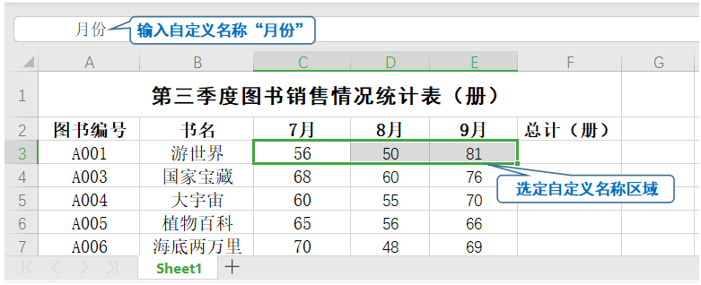
2.2 单元格引用和公式的复制
2.2.2 引用
引用指的是对于单元格的链接，具体分类如下：
（4）名称引用
设置方法1：
步骤1：选定要定义名称的区域C3:E3，如图所示，在“名称框”中输入自定义的名称“月份”，按Enter键确认即可。
步骤2：单击“名称框”右侧下拉按钮，打开的列表中会显示本工作表中已自定义的名称供选择。选定某一个名称，可以快速的选定已命名的单元格区域。

Slide 18
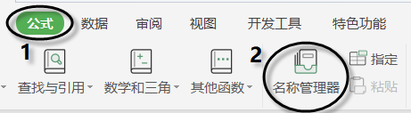
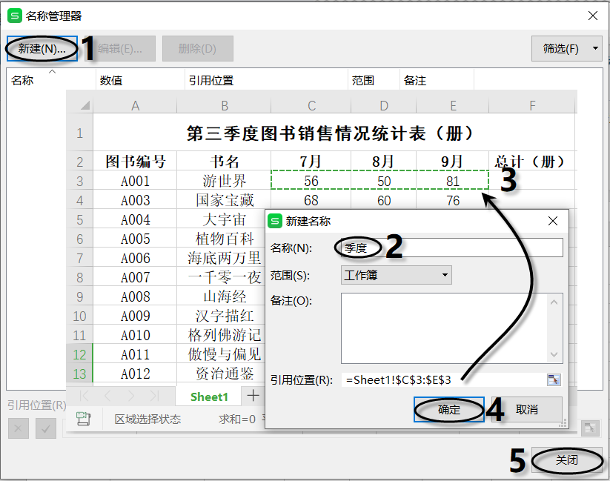
2.2 单元格引用和公式的复制
2.2.2 引用
引用指的是对于单元格的链接，具体分类如下：
（4）名称引用
设置方法2：
步骤1：打开“公式”选项卡，单击“名称管理器”按钮，
如图所示。
步骤2：弹出“名称管理器”对话框，单击“新建”按钮，
打开“新建名称”对话框，进行如图所示的设置。

Slide 19
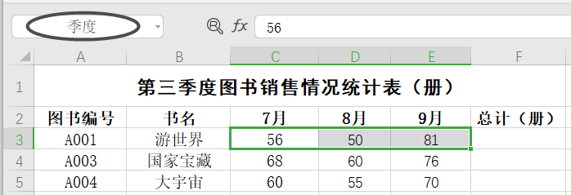
2.2 单元格引用和公式的复制
2.2.2 引用
（4）名称引用
设置方法2：
步骤3：单击“确定”按钮，返回到“名称管理器”对话框中，单击“关闭”按钮，返回到工作表中，在表格左上角的名称框中可以看到定义区域名称，如图所示。
步骤4：如果要查看或编辑定义的名称，单击“名称管理器”按钮，弹出“名称管理器”对话框，在列表框中显示了工作表中所有定义的名称、数值、引用位置等信息，可以编辑、删除、查找工作簿中使用的所有名称或创建新的名称。

Slide 20
练一练
请你打开素材表格，定义A3:B5区域名称为“哈哈”。

Slide 21
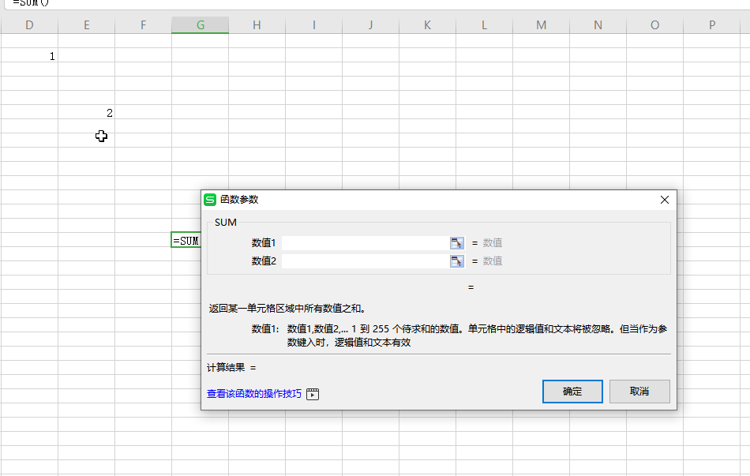
2.3 函数
2.3 函数
电子表格内置了许多函数，可以按需选择，步骤如下：
选中需要计算的单元格
选中【公式】选项卡，单击【插入函数】命令
在【或选择类别】的下拉列表中选择【常用函数】
在【选择函数】的列表框中选择需要的函数，
单击【确定】

Slide 22
练一练
请你打开素材表格，在C9单元格按步骤插入SUM函数，计算D2:D10的和。
思考：如果要把结果插入到A1000单元格，咋弄？

Slide 23
2.3 函数
2.3 函数
函数格式如下：
函数由函数名和参数两部分组成，各参数之间用逗号隔开，其结构为：
函数名(参数1，参数2，……)。其中，参数可以是常量、单元格引用或其他函数等，括号前后不能有空格。
例如，函数COUNT(E12:H12)，其中COUNT是函数名，E12:H12是参数，该函数表示对E12:H12区域进行计数。

Slide 24
2.3 函数
2.3 函数
常见函数：
IF函数
语法：IF（内容为 True，则执行某些操作，否则就执行其他操作）
ROW函数
返回一个引用的行号
语法：ROW(准备求其行号的单元格)
COLUMN函数
返回一个引用的列号（数字）
语法：COLUMN(准备求其列号的单元格)
ROUND函数
按指定的位数对数值进行四舍五入
语法：ROUND（要四舍五入的数值,执行四舍五入时采用的位数）

Slide 25
2.3 函数
2.3 函数
常见函数：
LEFT函数
从一个文本字符串的第一个字符开始返回指定个数的字符
语法：LEFT(要提取字符的字符串, 要提取的字符数)
RIGHT函数
从一个文本字符串的最后一个字符开始返回指定个数的字符
语法：RIGHT(要提取字符的字符串, 要提取的字符数)
LEN函数
返回文本字符串中的字符个数。
语法：LEN(要计算长度的文本字符串)
MOD函数
返回两数相除的余数
语法：MOD(被除数，除数)

Slide 26
2.3 函数
2.3 函数
常见函数：
SUM函数
计算单元格区域中所有数值的和
语法：SUM（number1,number2,…)
例1：=SUM（A1,B2,55,C1:D5）
例2：=SUM（A1:D5,C1:D5)
SUMIF函数
对满足条件的单元格求和
语法：SUMIF（要进行计算的单元格区域, 以数字、表达式或文本形式定义的条件, 用于求和计算的实际单元格)
SUMIFS函数
对一组给定条件指定的单元格求和
语法：SUMIFS(求和的实际单元格, 要为特定条件计算的单元格区域, 数字、表达式或文本形成的条件,...)

Slide 27
2.3 函数
2.3 函数
常见函数：
COUNT函数
计算区域中包含数字的单元格的个数
语法：COUNT(value1,[value2],...)
COUNTA函数
计算区域中非空单元格的个数
语法：COUNTA(value1,[value2],...)
COUNTIF函数
计算某个区域中满足给定条件的单元格数目
语法：COUNTIF(要进行计算的单元格区域, 以数字、表达式或文本形式定义的条件)
COUNTIFS函数
统计一组给定条件所指的单元格数
语法：COUNTIFS(要为特定条件计算的单元格区域, 以数字、表达式或文本形式定义的条件,…)

Slide 28
2.3 函数
2.3 函数
常见函数：
VLOOKUP函数
搜索表区域首列满足条件的元素，确定待检索单元格在区域中的行序号，再进一步返回选定单元格的值。
语法：VLOOKUP（要查找的值，要在其中查找值的区域，区域中包含返回值的列号，精确匹配0或近似匹配1）

Slide 29
2.3 函数
2.3 函数
常见函数1：IF函数
语法：IF（判断为真，则执行某些操作，否则就执行其他操作）

Slide 30
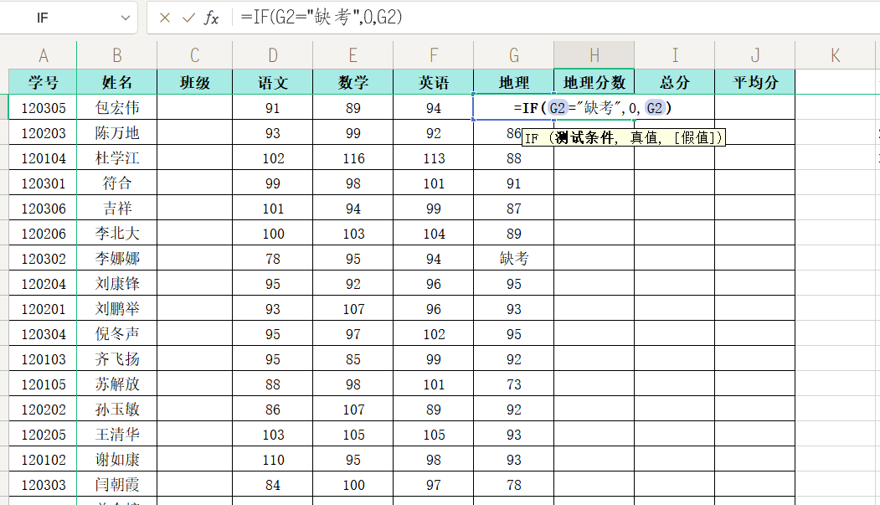
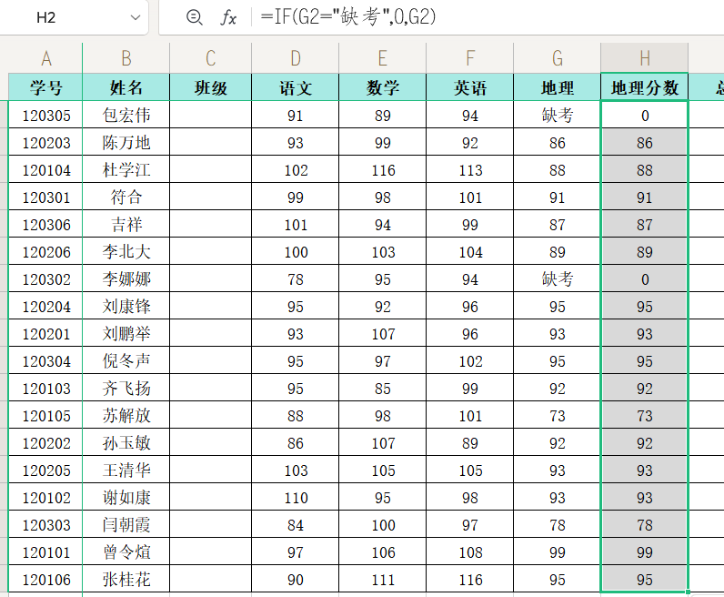
2.3 函数
2.3 函数
常见函数1：IF函数
利用IF函数，对“地理分数”一列进行计算，如果G列地理分数为缺考，则“地理分数”值为0，否则就等于“地理分数”的值。

Slide 31
练一练
请你打开素材表格，在H列，用IF函数计算“地理分数”，如果G列值为“缺考”，则计分为0，否则等于“地理”分数。

Slide 32
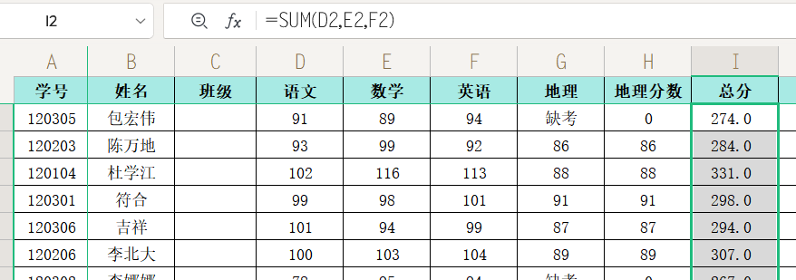
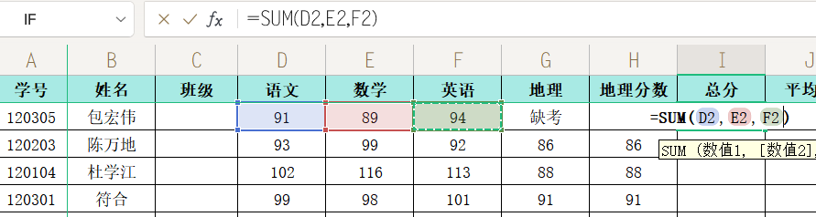
2.3 函数
2.3 函数
常见函数2：SUM函数
语法：=SUM(数字1,[数字2],[数字3]..)

Slide 33
练一练
任务1：
请你打开素材表格，在I列，用SUM函数计算学生语文、数学和英语三门课的成绩总分.

Slide 34
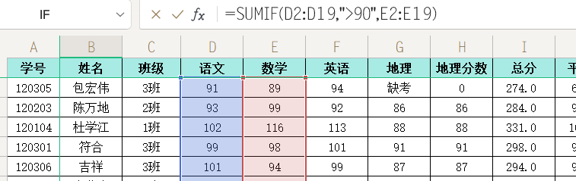
2.3 函数
2.3 函数
常见函数3：SUMIF函数
语法：=SUMIF(判断范围，判断条件，[求和范围]
用SUMIF函数，计算语文大于90分的学生的数学总成绩。

Slide 35
练一练
任务2：
请你打开素材表格，在B22单元格，用SUMIF函数，计算语文大于90分的学生的数学总成绩。

Slide 36
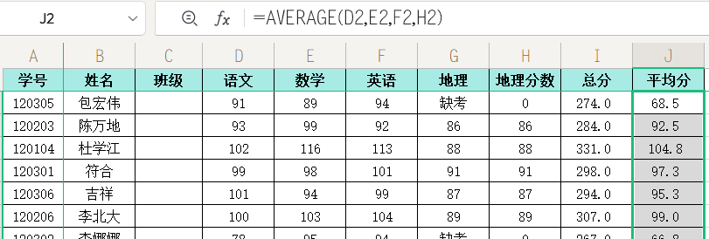
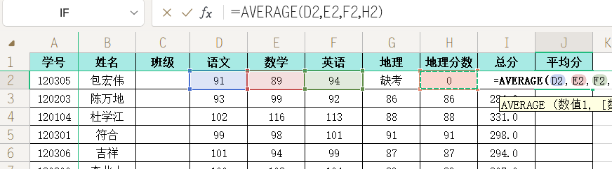
2.3 函数
2.3 函数
常见函数4：AVERAGE函数
语法：=AVERAGE(数字1,[数字2],[数字3]..)

Slide 37
练一练
任务3：
请你打开素材表格，在J列，用AVERAGE函数计算学生四门课程的平均分（如果有缺考的，分数记为0分）

Slide 38
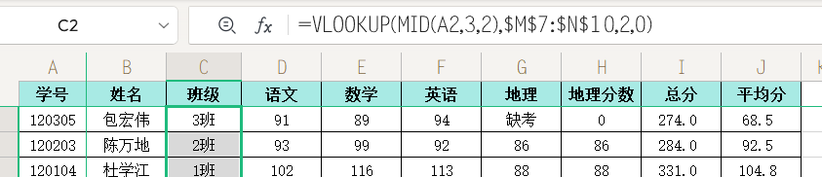
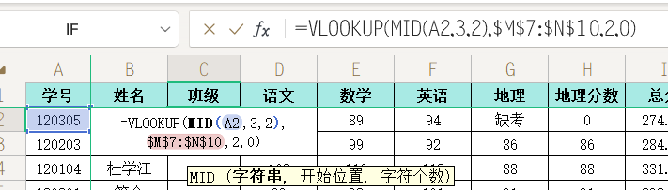
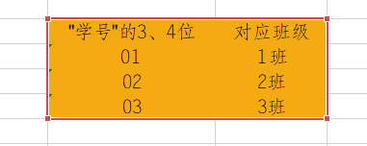
2.3 函数
2.3 函数
常见函数5：VLOOKUP函数
语法：=VLOOKUP(待查找值，查找表，列编号，[查找方式])

Slide 39
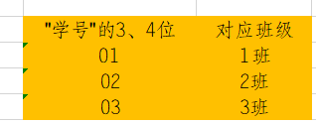
练一练
任务4：
请你打开素材表格，在C列，用VLOOKUP函数，找到每位同学所在的班级，判断依据如下表：

Slide 40
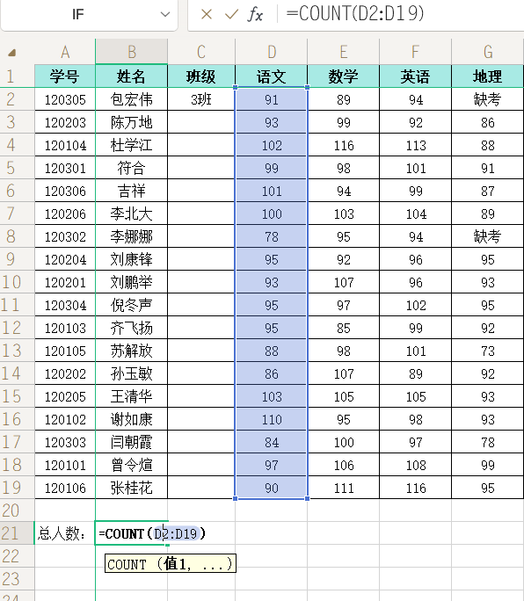
2.3 函数
2.3 函数
常见函数6：COUNT(A)函数
语法：
=COUNT(范围)
=COUNTA(范围)

Slide 41
练一练
任务5：
请你打开素材表格，在B21单元格，用COUNT和COUNTA函数，分别计算总的学生人数。

Slide 42
2.3 函数
2.3 函数
常见函数7：COUNT(A)函数
语法：
=COUNT(范围)
=COUNTA(范围)

Slide 43
练一练
任务6：
请你打开素材表格，在B21单元格，用COUNT和COUNTA函数，分别计算总的学生人数。

Slide 44
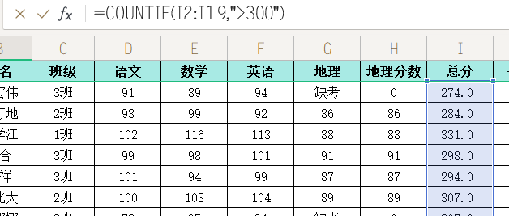
2.3 函数
2.3 函数
常见函数8：COUNTIF函数
语法：
=COUNTIF(范围,条件)
计算总分大于300分的学生人数。

Slide 45
练一练
任务7：
请你打开素材表格，在B23单元格，用COUNTIF函数，计算总分大于300分的学生人数。

Slide 46
练一练
作业提交：请打开素材表格，按照要求完成，并提交上来。

